Slide 1

ServoPay
מהו ServoPay? אפליקציית אנדרואיד שעוזרת לעסקים קטנים להתפתח, ומטרה שלנו זה להביא להם לקוחות בכלים פשוטים ומוכרים מהיום יום.

Slide 3

למה הוחלט להשתמש ב-Android Studio?
כשכמובן קיימות עוד אפשרויות של פלטפורמות אחרות בחרנו ב-Android Studio כיוון ש:
השירות בנוי כאפליקציה, לכן אנו התמקדנו ב-iOS ו-Android.
אין ברשותנו מחשבי Mac או אייפונים לצרכי בדיקות לכן בשימוש ב-React וב-XCode ירד מהפרק.
השימוש ב-Android Studio מוכר לנו מקורסים קודמים מה שמאפשר לנו להתרכז בתוצר יותר כיוון שלא נדרשת השלמת פערים בלמידת שפות אחרות ופלטפורמות נוספות.
זוהי האפשרות החינמית הטובה ביותר שמסופקת כיום לפיתוח באנדרואיד ע"י גוגל כיוון שה-IDE מספק גם אימולטור וגם הרצה במכשיר המחובר למחשב בכמה צעדים מאוד פשוטים.

Slide 4

למה הוחלט להשתמש ב-Firebase?
אין צורך בהקמת שרת.
השימוש ב-Firebase חינמי עבור הפרוייקט שלנו .
מסד נתונים מהיר יותר מכל מסד נתונים אחר.
תמיכה מובנית בשיטות אוטנטיקציה רבות: Email & Password, phone authentication, Google, Facebook, Twitter, Github login – ועוד!
אוטנטיקציה ב-Firebase מבין המאובטחות בעולם (פותח ע"י גוגל)
השירות מציע אחסון חינמי(עבור הפרוייקט שלנו).
Realtime Database – המציע עדכון מיידי של המידע המוצע באפליקציה על בסיס העלאות חדשות ושינויים במסד נתונים.

Slide 5
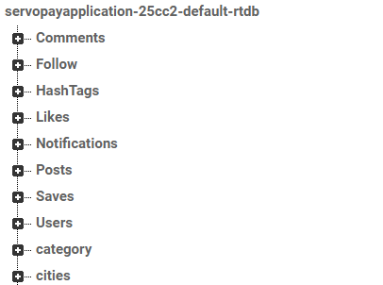
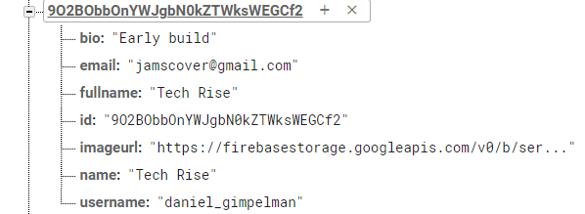
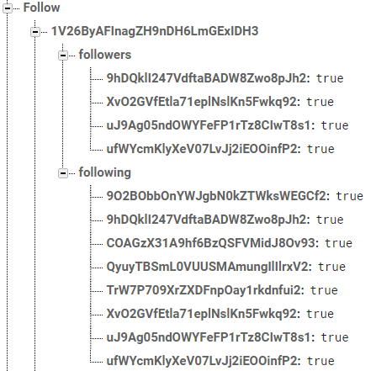
מבנה המסד נתונים:
משתמשים:
עוקבים: עבור כל משתמש
יש לו את העוקבים אחריו
ואלו שהוא עורב אחריהם

Slide 6
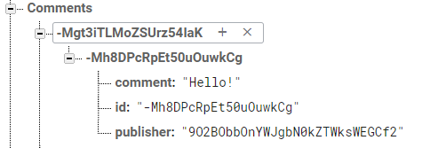
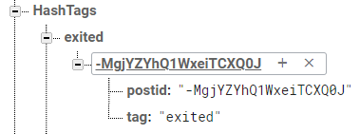

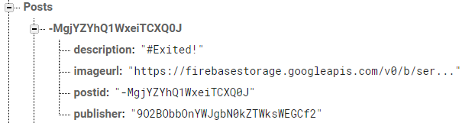
מבנה המסד נתונים:
מבנה של Hashtag: השורש הוא ID ייחודי ל-Hashtag ובתוכו יש את הפוסט עליו נכתב ה- Hashtag והטקסט עצמו
מבנה התגובות: כל תגובה מיוצגת במסד נתונים
כ-Post ID המכיל את התגובה עצמה, ID ייחודי וכותב התגובה.
פוסט: עבור כל פוסט יש מזהה ייחודי ובפנים ניתן לראות את התיאור, קישור לתמונה, המזהה הייחודי ושולח הפוסט
לייקים: עבור כל פוסט יהיה תת עץ עם מחרוזת המייצגת את המשתמש שביצע לייק לפוסט.

Slide 7
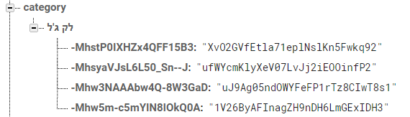
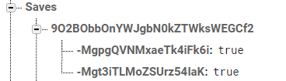
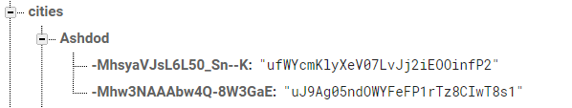
מבנה המסד נתונים:
קטגוריות שירות: עבור כל קטגורית שירות ישנו זוג סדור המציג את הקטגוריה הנתונה (איבר שמאלי) אל משתמש (איבר ימני)
פוסטים שמורים: כל עץ מייצג ID של פוסט, ובפנים יש ID של משתמש
ערים בהם השירות ניתן: עבור כל עיר שירות ישנו זוג סדור המציג את הקטגוריה הנתונה (איבר שמאלי) אל משתמש (איבר ימני)

Slide 8
:Application Flow
Main Activity – בדיקה אם יש משתמש מחובר, אם לא תציע להירשם או להתחבר, אחרת תתחבר למשתמש.
Register Activity - רשום את המשתמש, הכנס אותם למפה ותעלה לFirebase.
Login Activity – הכנס משתמש קיים למערכת
Home Activity – הדף אליו מגיעים אחרי Login מוצלח, לאחר מכן מועברים לFragment הנכון.
Home Fragment – המסך בו יש את כל הפוסטים שעולים מהמסד נתונים
Search Fragment – מסך החיפוש
Post Activity - החלון ממנו מעלים פוסטים
Notification Activity – אוסף כל ההתראות למשתמש נתון.
Profile Fragment – תצוגת פרופיל המשתמש
הפרגמנטים באפליקציה:

